Slide 1



RoomPick
스케치 기반 인테리어 추천 플랫폼
사진 위에 그리는 공간 아이디어
팀명 · 발표자 · 발표일
사용자 흐름 데모
Notes:
서비스 목표: 사용자가 공간 사진에 스케치로 의도를 표현하면, 실제 예측과 템플릿 상품 연결을 통해 관련 상품을 찾도록 한다. 현재는 입력과 모의 결과를 연결한 데모다.

Slide 2

Project
발표 순서
01
프로젝트와 팀
02
아키텍처와 서비스
03
팀원별 구현 이야기
04
데모 시연과 Q&A
Notes:
기획 배경과 팀 소개, 아키텍처, 서비스 소개와 사용 흐름, 구현 범위, 팀원별 개인 발표, 기대 효과, 마지막 데모 시연, Q&A 순서다.

Slide 3




Project
기획 배경
원하는 모습은 있는데,
어떤 상품을 찾아야 할까요?
검색어로 표현하기 어려운 형태와 배치.
RoomPick은 사진 위 스케치를 입력으로 사용합니다.
현재는 이 사용 흐름을 확인하는 데모입니다.
Notes:
기획 배경은 사용자 문제 가설이다. 실제 시장 조사나 수요 검증 결과로 제시하지 않는다.

Slide 4
Project
팀 소개와 역할
01
02
03
팀원 이름
팀원 이름
팀원 이름
담당 영역 입력
대표 작업·발표 주제 입력
담당 영역 입력
대표 작업·발표 주제 입력
담당 영역 입력
대표 작업·발표 주제 입력
04
05
팀원 이름
팀원 이름
담당 영역 입력
대표 작업·발표 주제 입력
담당 영역 입력
대표 작업·발표 주제 입력
Notes:
RoomPick 발표 양식. 실제 팀원 정보와 작업 결과로 채운다. 구현 내용 근거: C:/CHAPTER3/roompick/README.md. 현재 모의 처리와 향후 실제 예측 계획을 구분한다. 팀 인원에 맞게 이름 영역을 추가하거나 삭제한다. 여기에서는 역할만 소개하고 구현 과정은 개인 발표에서 설명한다.

Slide 5
Architecture
시스템 아키텍처
브라우저
API 요청
Django 서버
저장
저장소
사진 업로드
Canvas 스케치 편집
결과 배치 조절
입력 검증과 작업 API
샘플 결과 생성
행동·원본 데이터 수집
SQLite 작업·이벤트
사진·합성 이미지
스케치 원본 JSON
서버가 생성한 모의 결과를 브라우저에 전달합니다.
확장 예정
예측 모델 / 템플릿 데이터 / 실제 상품 연동
Notes:
RoomPick 발표 양식. 실제 팀원 정보와 작업 결과로 채운다. 구현 내용 근거: C:/CHAPTER3/roompick/README.md. 현재 모의 처리와 향후 실제 예측 계획을 구분한다. 선은 주요 요청과 저장 흐름을 단순화한 것이다. 결과 조절 요청도 서버를 거치며 응답은 브라우저로 돌아간다. Kafka와 Spark는 현재 연결되어 있지 않다.

Slide 6
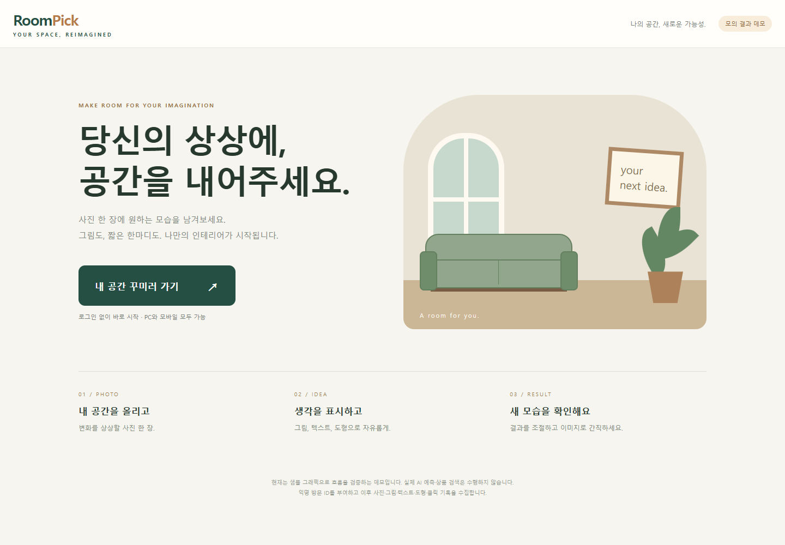
Service
서비스 소개
사진 위에 원하는 모습을
직접 그립니다
그림·텍스트·도형으로 생각을 표현하면,
예측 결과에 맞는 템플릿 상품을 보여주는
서비스를 목표로 합니다.
현재 결과는 텍스트 규칙과 샘플 그래픽을 사용합니다.
Notes:
RoomPick 발표 양식. 실제 팀원 정보와 작업 결과로 채운다. 구현 내용 근거: C:/CHAPTER3/roompick/README.md. 현재 모의 처리와 향후 실제 예측 계획을 구분한다.

Slide 7
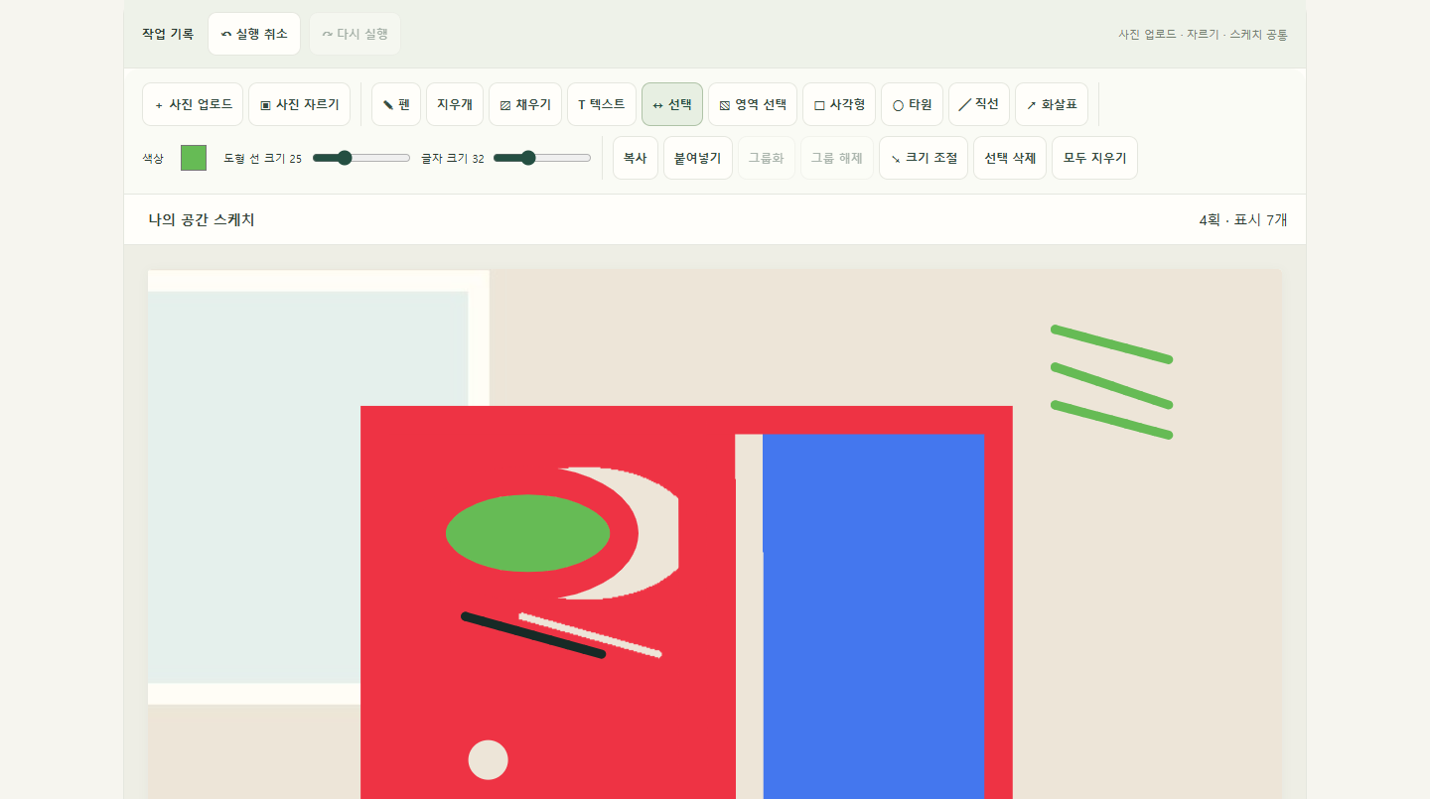
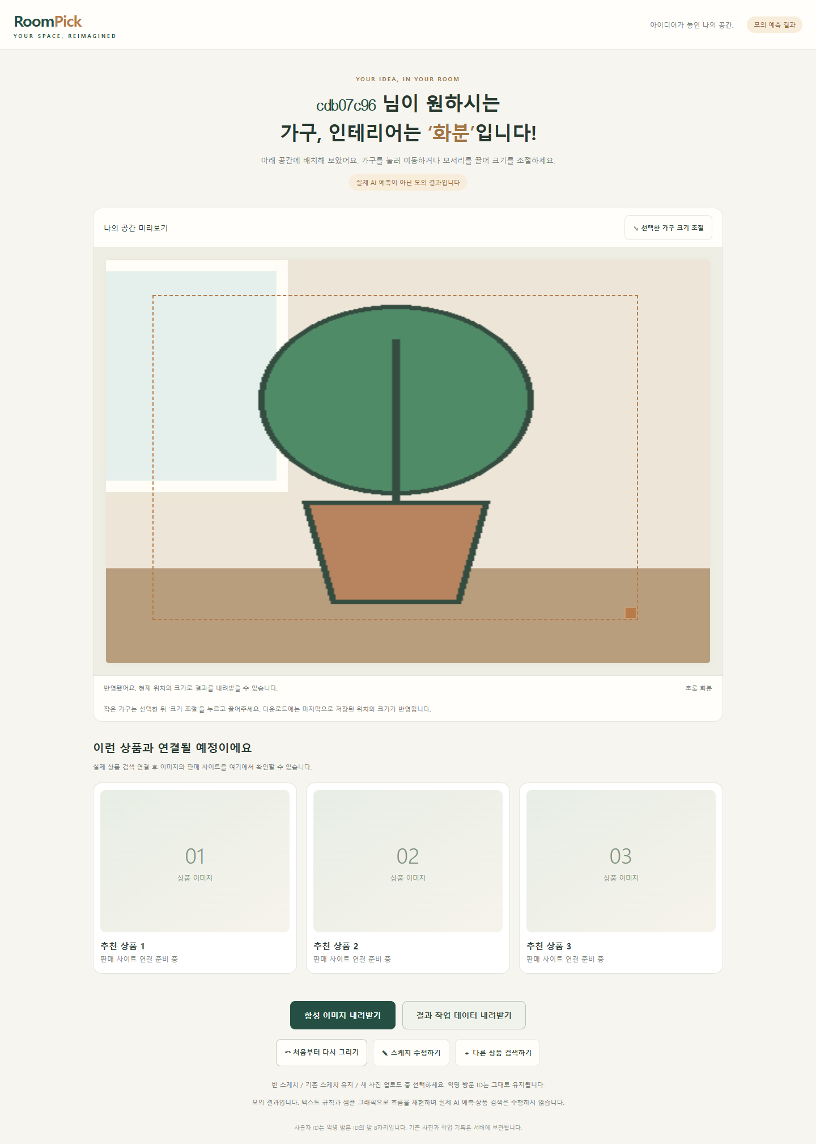
Service
서비스 사용 흐름
01 사진을 올리고 스케치합니다
02 결과를 확인하고 배치합니다
펜·텍스트·도형으로 원하는 위치에 표시합니다.
현재는 모의 결과를 조절하고 내려받을 수 있습니다.
Notes:
RoomPick 발표 양식. 실제 팀원 정보와 작업 결과로 채운다. 구현 내용 근거: C:/CHAPTER3/roompick/README.md. 현재 모의 처리와 향후 실제 예측 계획을 구분한다. 화면은 기존 로컬 테스트 캡처 예시다. AI 모델의 성능을 나타내지 않는다. 실제 사용 사례에 맞는 최신 화면으로 교체할 수 있다. 실제 조작 시연은 마지막 발표 파트에서 진행한다.

Slide 8
Demo
현재 구현과 확장 범위
현재
계획
현재 데모
확장 계획
사진 | 이미지 업로드·자르기 | 이미지 활용 기준 정립
스케치 | 펜·텍스트·도형 편집 | 사용성 개선
결과 | 샘플 그래픽·배치 조절 | 실제 예측·템플릿 연결
상품 | 상품 카드 자리 | 상품 정보·판매 링크
데이터 | 익명 이벤트·스케치 원본 | 동의·보관·학습 정책
계정 | 로그인 없는 익명 사용 | 개인 이력 확장
Notes:
RoomPick 발표 양식. 실제 팀원 정보와 작업 결과로 채운다. 구현 내용 근거: C:/CHAPTER3/roompick/README.md. 현재 모의 처리와 향후 실제 예측 계획을 구분한다. 여기서 현재 구현과 목표 기능의 경계를 설명한 뒤 팀원별 작업 이야기로 넘어간다.

Slide 9
Personal
담당 역할과 목표
발표자 이름
작업 범위
직접 진행한 작업과 산출물 입력
담당 영역 입력
이 영역에서 해결하려는 문제와
목표를 입력합니다.
팀 내 연결
받는 입력과 전달할 결과
연결되는 담당자 입력
Notes:
RoomPick 발표 양식. 실제 팀원 정보와 작업 결과로 채운다. 구현 내용 근거: C:/CHAPTER3/roompick/README.md. 현재 모의 처리와 향후 실제 예측 계획을 구분한다. 개인 발표 양식 9~12장을 팀원 수에 맞게 복제한다. 반복 시 슬라이드 제목에 담당 영역을 붙일 수 있다.

Slide 10
Personal
진행한 작업과 산출물
화면 · 데이터 · 코드 예시
실행 결과 · 검증 자료
주요 작업 1
주요 작업 2
작업 내용과 처리 방법 입력
자료를 통해 결과를 설명합니다.
작업 내용과 처리 방법 입력
앞선 작업과 연결되는 과정을 설명합니다.
Notes:
RoomPick 발표 양식. 실제 팀원 정보와 작업 결과로 채운다. 구현 내용 근거: C:/CHAPTER3/roompick/README.md. 현재 모의 처리와 향후 실제 예측 계획을 구분한다. 위쪽 빈 영역에 편집 가능한 자료나 실제 화면을 넣는다. 진행하지 않은 작업을 완료한 결과처럼 제시하지 않는다.

Slide 11
Personal
주요 선택과 해결 과정
문제 상황
01
선택한 방법
문제를 발견한 상황과 입력
원인이나 제약 입력
선택한 방법과 적용 과정을 입력합니다.
화면·코드·데이터를 근거로 설명합니다.
검토한 방법
02
선택한 이유 입력
비교한 방법과 판단 기준
검토 과정 입력
해결 후 확인한 변화 입력
남은 제약 입력
Notes:
RoomPick 발표 양식. 실제 팀원 정보와 작업 결과로 채운다. 구현 내용 근거: C:/CHAPTER3/roompick/README.md. 현재 모의 처리와 향후 실제 예측 계획을 구분한다.

Slide 12
Personal
검증 결과와 다음 단계
확인한 결과
검증 방법과 실제 확인 결과 입력
실행 화면·테스트 결과·평가 자료를 함께 제시합니다.
현재 한계와 다음 작업
아직 확인하지 못한 부분과 적용 범위 입력
다음 작업, 연결할 담당 영역과 완료 기준 입력
Notes:
RoomPick 발표 양식. 실제 팀원 정보와 작업 결과로 채운다. 구현 내용 근거: C:/CHAPTER3/roompick/README.md. 현재 모의 처리와 향후 실제 예측 계획을 구분한다.

Slide 13
Project
“
기대 효과
원하는 공간을,
그려서 찾는 경험
현재 확인할 수 있는 경험
다음으로 연결할 경험
사진 위에 의도를 표현하고
모의 배치를 조절하는 사용 흐름
실제 예측을 바탕으로
관련 템플릿 상품을 찾는 흐름
이제 실제 화면에서 전체 사용 흐름을 보여드립니다.
Notes:
RoomPick 발표 양식. 실제 팀원 정보와 작업 결과로 채운다. 구현 내용 근거: C:/CHAPTER3/roompick/README.md. 현재 모의 처리와 향후 실제 예측 계획을 구분한다.

Slide 14
Demo
데모 시연
01
사진 업로드
02
스케치 입력
03
결과 배치 조절
Notes:
개인 발표와 기대 효과 설명을 마친 뒤 마지막 발표 파트로 실제 데모를 시연한다. 사진 업로드, 스케치, 검색, 모의 결과 배치 조절, 다운로드 순서. 실제 AI 예측이나 상품 연결을 완료한 것으로 설명하지 않는다. 이어서 Q&A를 진행한다.

Slide 15

Q&A
RoomPick
스케치 기반 인테리어 추천 플랫폼
Notes:
RoomPick 발표 양식. 실제 팀원 정보와 작업 결과로 채운다. 구현 내용 근거: C:/CHAPTER3/roompick/README.md. 현재 모의 처리와 향후 실제 예측 계획을 구분한다.

Slide 16
Reference
이미지와 템플릿 구축
이미지 확보
출처와 확보 방법
사용 가능한 이미지 범위 입력
이미지 · 템플릿 예시
템플릿 정의와 상품 연결
템플릿 단위와 필드, 분류·검수 기준 입력
상품 ID·이미지·판매 정보의 연결 방식 입력
Notes:
RoomPick 발표 양식. 실제 팀원 정보와 작업 결과로 채운다. 구현 내용 근거: C:/CHAPTER3/roompick/README.md. 현재 모의 처리와 향후 실제 예측 계획을 구분한다. 개인 발표에 배분할 참고 양식. 해당 담당자의 발표 위치로 이동하고 슬라이드 쇼 숨김을 해제한다.

Slide 17
Reference
예측과 상품 추천
입력
예측
템플릿 탐색
상품 표시
사진·스케치·텍스트
사용할 입력과
전처리 방식 입력
가구 종류·형태·스타일 등
예측 대상과
모델 접근 입력
템플릿 선택 기준
유사도와 후보 정렬
방법 입력
상품 정보 연결
추천 근거 표시
후보가 없을 때 처리
설계 예정: 실제 진행 상태에 맞춰 입력·출력과 판단 기준을 구체화합니다.
Notes:
RoomPick 발표 양식. 실제 팀원 정보와 작업 결과로 채운다. 구현 내용 근거: C:/CHAPTER3/roompick/README.md. 현재 모의 처리와 향후 실제 예측 계획을 구분한다. 개인 발표에 배분할 참고 양식. 해당 담당자의 발표 위치로 이동하고 슬라이드 쇼 숨김을 해제한다.

Slide 18
Reference
사용자 행동 데이터
수집
저장
활용
현재 수집하는 행동
작업과 기록의 연결
향후 활용과 정책
사진·스케치·수정
검색·모의 결과 확인
배치 조절·다운로드
재시작 행동
익명 방문 ID와 작업 ID
이벤트 UUID로 중복 제거
행동 이벤트·스케치 원본
현재 서버에 저장
수정·이탈·결과 반응 분석
추천 개선에 활용할 항목
동의·보관·삭제 기준
학습 활용 기준은 설계 예정
Notes:
RoomPick 발표 양식. 실제 팀원 정보와 작업 결과로 채운다. 구현 내용 근거: C:/CHAPTER3/roompick/README.md. 현재 모의 처리와 향후 실제 예측 계획을 구분한다. 개인 발표에 배분할 참고 양식. 해당 담당자의 발표 위치로 이동하고 슬라이드 쇼 숨김을 해제한다.

Slide 19
Reference
검증 계획과 현재 한계
검증
한계
검증 기준
현재 확인 상태
사진 입력 | 형식·용량·방향 처리 | 실제 확인 자료 입력
스케치 | 입력·편집·모바일 사용 | 실제 확인 자료 입력
저장 | 저장 실패·재전송·복원 | 실제 확인 자료 입력
예측 모델 | 정답 데이터·평가 지표 | 실제 모델 연결 후 검증
상품 추천 | 추천 적합성·상품 품질 | 상품 연결 후 검증
운영 | 동의·보관·삭제·접근 | 정책과 검증 기준 설계
Notes:
RoomPick 발표 양식. 실제 팀원 정보와 작업 결과로 채운다. 구현 내용 근거: C:/CHAPTER3/roompick/README.md. 현재 모의 처리와 향후 실제 예측 계획을 구분한다. 개인 발표에 배분할 참고 양식. 해당 담당자의 발표 위치로 이동하고 슬라이드 쇼 숨김을 해제한다.

Slide 20
Reference
개발 계획과 설계 과제
개발
계획
데모 확인
데이터 구축
예측 연결
상품 연동
입력·결과
템플릿
예측 모델
상품 정보
사용 흐름 데모
이미지 확보·정제
라벨·상품 매핑
모델 학습·평가
상품 정보 연결
운영 설계 이미지 출처 · 동의·보관·삭제 · 학습 활용 기준
Notes:
일정이 확정되지 않은 단계별 개발 초안이다. 달력이나 확정된 기간을 뜻하지 않는다. 담당자와 실제 작업 순서에 맞게 막대와 내용을 수정한다. 개인 발표에 배분할 참고 양식. 해당 담당자의 발표 위치로 이동하고 슬라이드 쇼 숨김을 해제한다.

